Slide 1
Partie2-TP6 (Dev-Mobile)
(22014,21023,22028,22024)

Slide 2
Plan :
1.
Objectif de l'Application
4.
Étapes de Développement
2.
Introduction à Realm
5.
Conclusion

Slide 3
Objectif de l'Application
01

Slide 4

Objectif de l'Application
Implémenter un menu contextuel pour ajouter, modifier et supprimer des éléments de la base de données.
Créer une interface utilisateur conviviale comprenant les fonctionnalités de connexion, un menu de navigation et la déconnexion de l'utilisateur.

Slide 5
Introduction à Realm
02

Slide 6

Introduction à Realm :
Realm est une API utilisée pour stocker et interroger des données dans des applications mobiles.
Contrairement aux SGBD classiques, Realm est une base de données objet.

Slide 7
Étapes de Développement
03

Slide 8
Étapes de Développement
1.
Conception du menu contextuel (ajout,update,delete)
2.
Intégration de Realm dans l'Application
APP
3.
Récupération des Données depuis l'API Realm
4.
Conception de l'Interface Utilisateur

Slide 9
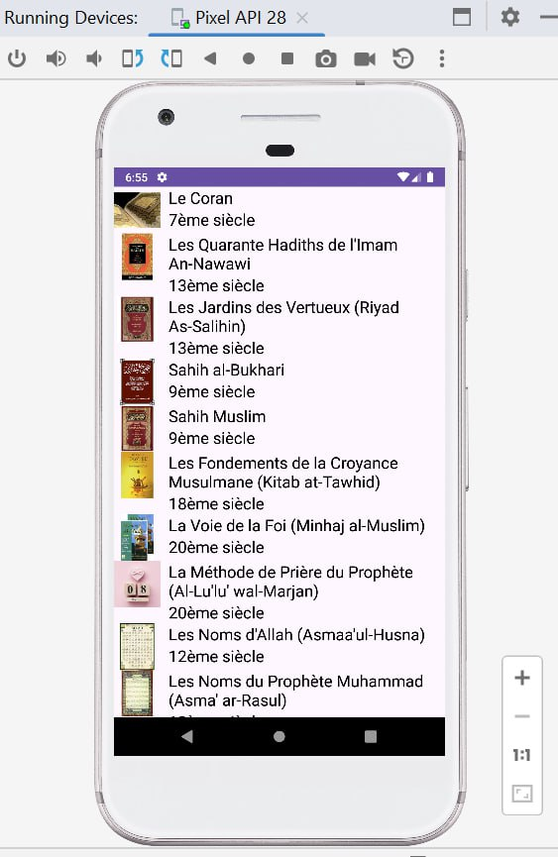
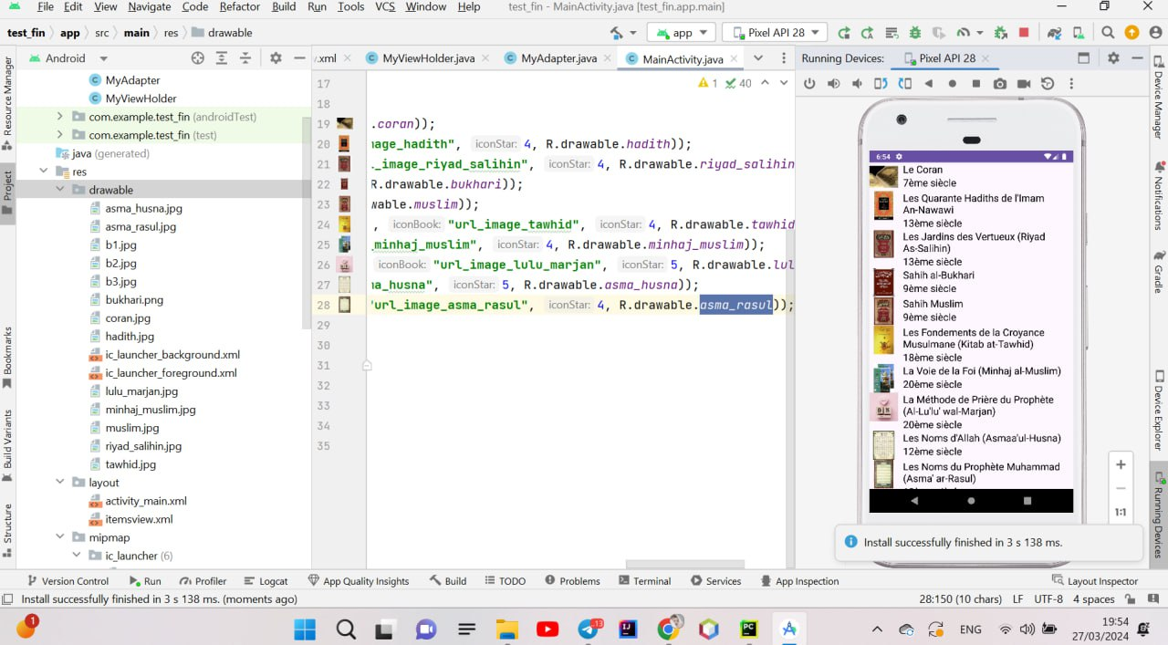
Démonstration :

Slide 10
conclusion :
04

Slide 11
“L'utilisation de Realm dans le développement d'applications Android offre une manière efficace de gérer les données de manière objet.
Les possibilités offertes par Realm permettent de créer des applications réactives et performantes. “

Slide 12
Thanks!

